Slide 1
BẢO VỆ ĐỀ CƯƠNG KHÓA LUẬN
Mô hình bãi gửi xe kết hợp
kiểm tra nồng độ cồn
Nguyễn Lê Đức Quý • MSSV 22667101
Báo cáo đề cương và tiến độ thực hiện
Đề tài đang tiếp tục hoàn thiện
Nguyễn Lê Đức Quý / 22667101
01

Slide 2
BẢO VỆ ĐỀ CƯƠNG KHÓA LUẬN
Nội dung và mục tiêu
Quản lý lượt gửi xe bằng thẻ RFID kết hợp biển số
Kiểm tra tín hiệu cồn trước khi mở cổng ra
Theo dõi số chỗ và cảnh báo trên phần mềm quản lý
Phạm vi: mô hình một lối vào và một lối ra
Nguyễn Lê Đức Quý / 22667101
02

Slide 3
BẢO VỆ ĐỀ CƯƠNG KHÓA LUẬN
Phương pháp thực hiện
Thiết kế và chạy thử từng khối phần cứng
Xây dựng bộ phát hiện biển số, sau đó đọc ký tự bằng OCR
Ghép các khối qua dữ liệu dùng chung trên Firebase
Đánh giá theo từng kịch bản, ghi lại kết quả và lỗi
Nguyễn Lê Đức Quý / 22667101
03

Slide 4
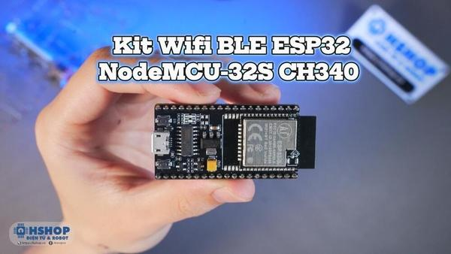
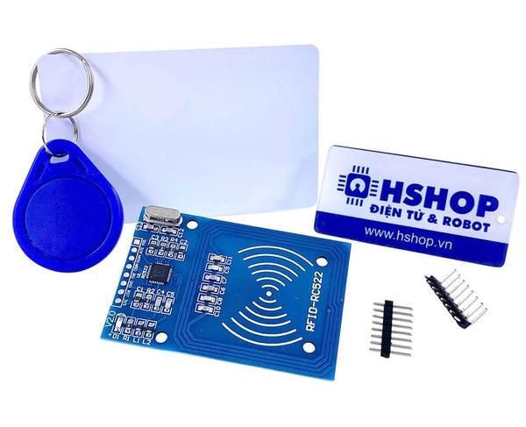
BẢO VỆ ĐỀ CƯƠNG KHÓA LUẬN
Bộ điều khiển và nhận dạng thẻ
ESP32 NodeMCU-32S CH340
RFID RC522 13,56 MHz
Điều khiển cảm biến, màn hình và barie
Đọc UID và liên kết với lượt gửi xe
Ảnh linh kiện tham khảo có ghi nguồn trong ghi chú, không phải ảnh mô hình hoàn chỉnh.
Nguyễn Lê Đức Quý / 22667101
04
Notes:
https://hshop.vn/kit-wifi-ble-esp32-nodemcu-32s-ch340-ai-thinker
https://hshop.vn/mach-rfid-rc522-nfc-13-56mhz

Slide 5
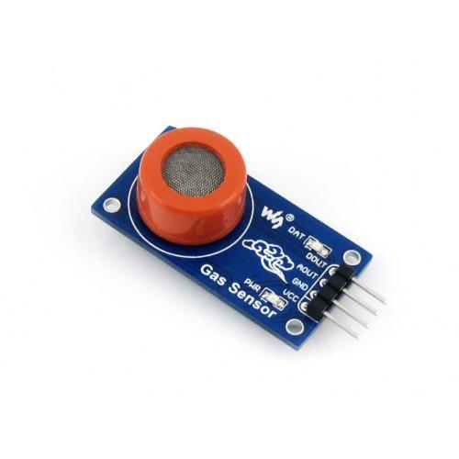
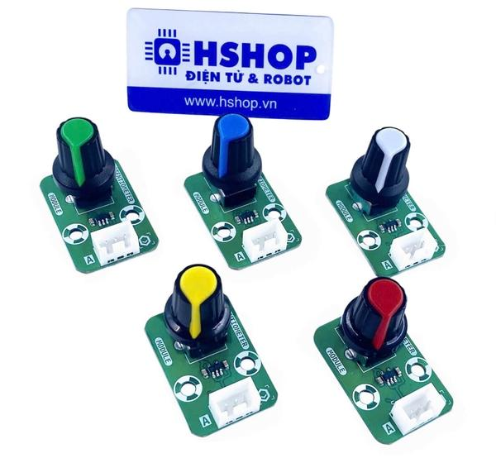
BẢO VỆ ĐỀ CƯƠNG KHÓA LUẬN
Khối kiểm tra tín hiệu cồn
Cảm biến MQ-3
Mạch biến trở MKE-M04 tham khảo
Đọc tín hiệu analog; còn cần hiệu chuẩn
Cần đối chiếu mã và cách đấu nối thực tế
Ảnh linh kiện tham khảo có ghi nguồn trong ghi chú, không phải ảnh mô hình hoàn chỉnh.
Nguyễn Lê Đức Quý / 22667101
05
Notes:
https://mlab.vn/1168561-module-cam-bien-nong-do-con-waveshare-mq-3-sensor.html
https://hshop.vn/mach-bien-tro-mke-m04-potentiometer-rgybw-module

Slide 6
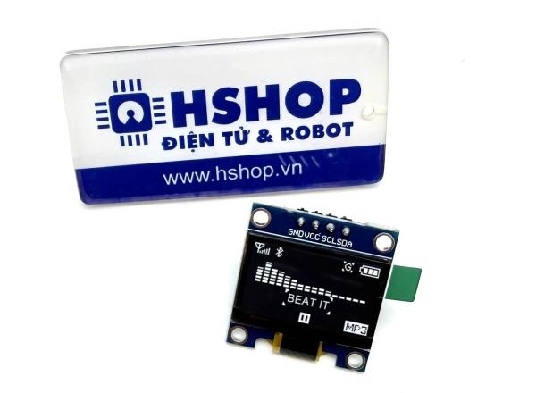
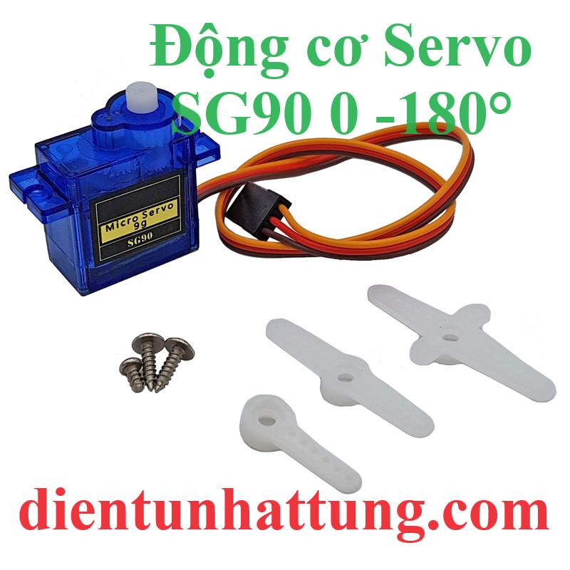
BẢO VỆ ĐỀ CƯƠNG KHÓA LUẬN
Hiển thị và cơ cấu barie
OLED 0,96 inch I2C
Servo SG90
Thông báo trạng thái và kết quả kiểm tra
Điều khiển vị trí đóng và mở thanh chắn
Ảnh linh kiện tham khảo có ghi nguồn trong ghi chú, không phải ảnh mô hình hoàn chỉnh.
Nguyễn Lê Đức Quý / 22667101
06
Notes:
https://hshop.vn/lcd-oled-trang-0-96-inch-i2c
https://dientunhattung.com/san-pham/dong-co-servo-sg90-dong-co-quay-goc-0-180-do/

Slide 7
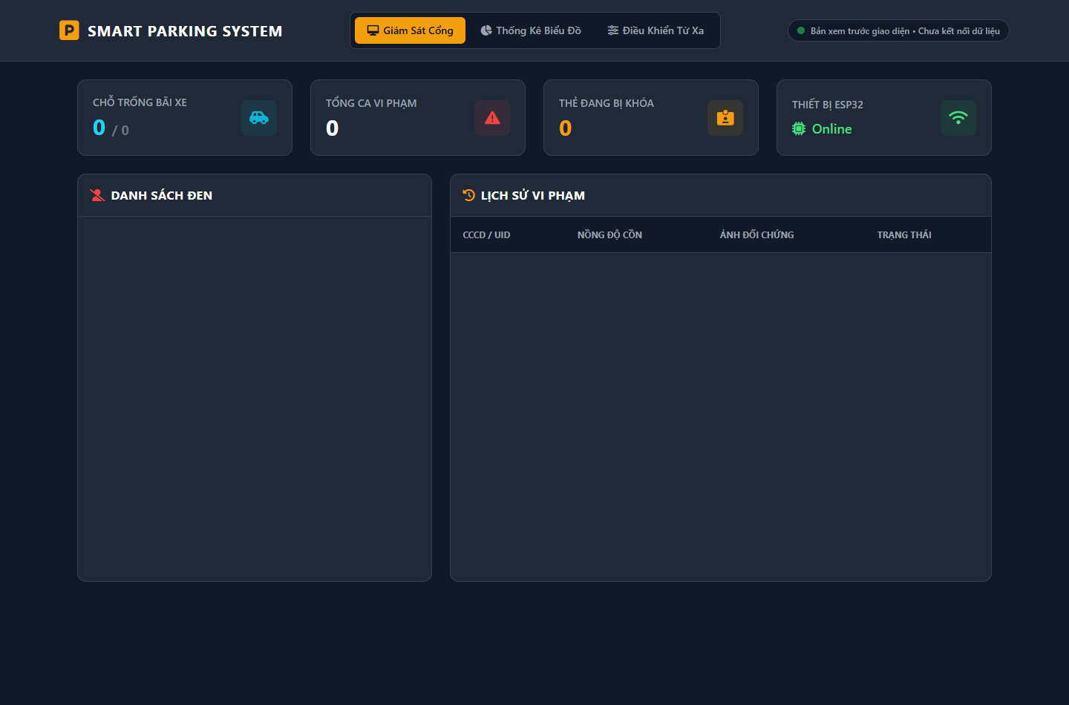
BẢO VỆ ĐỀ CƯƠNG KHÓA LUẬN
Phần mềm giám sát bãi xe
Dashboard web có sẵn trong dự án
Hiển thị chỗ trống, thẻ khóa và lịch sử
Bản xem trước chưa kết nối dữ liệu
Nguyễn Lê Đức Quý / 22667101
07
Notes:
Nguồn: Alcohol Detection/dashboard.html. Ảnh chụp bản xem trước HTML, đã bỏ script Firebase. Số 0 và nhãn Online là nội dung mặc định, không xác nhận trạng thái thiết bị thực tế.

Slide 8
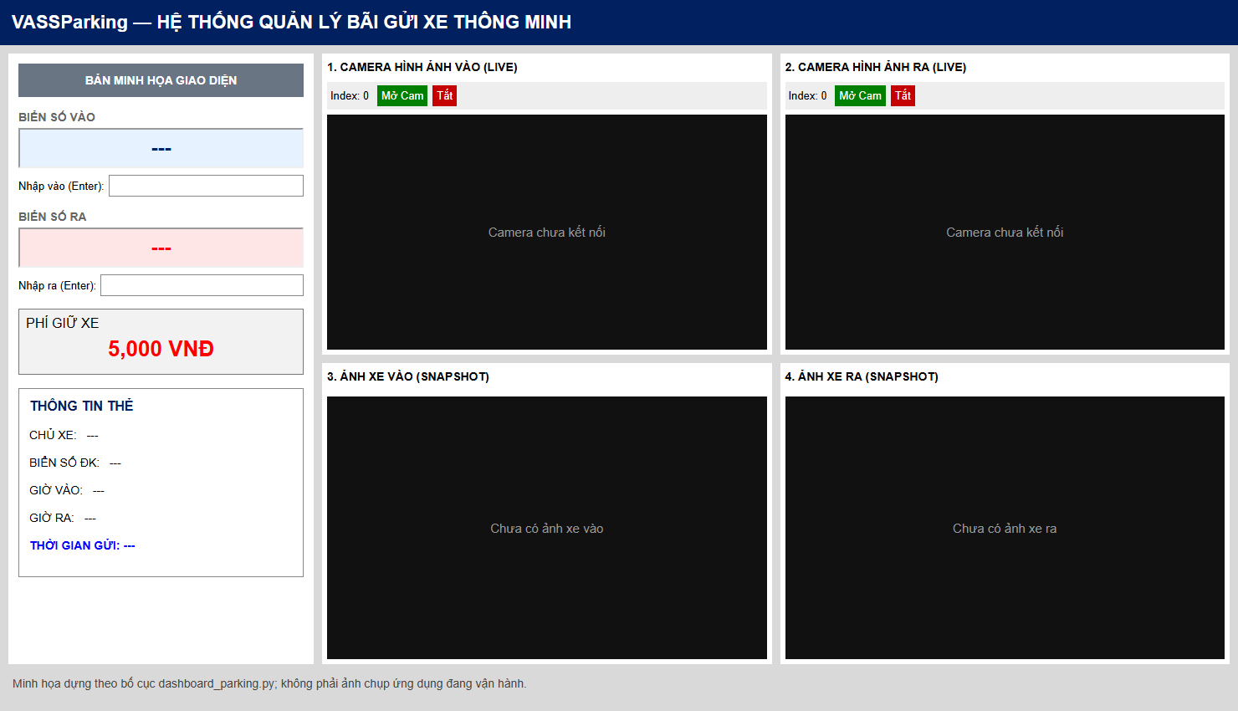
BẢO VỆ ĐỀ CƯƠNG KHÓA LUẬN
Giao diện Dashboard Parking
Minh họa bố cục theo mã Python. Chưa kết nối camera hoặc dữ liệu vận hành.
Nguyễn Lê Đức Quý / 22667101
08
Notes:
Nguồn bố cục: LicensePlate_Test/dashboard_parking.py, lớp VASSProParking. Hình được dựng lại theo mã giao diện, không phải ảnh chụp Tkinter đang chạy. Các khung camera chưa kết nối; phí 5,000 VNĐ là nhãn có trong mã, chưa xác nhận chức năng tính phí.

Slide 9
BẢO VỆ ĐỀ CƯƠNG KHÓA LUẬN
Phần mềm nhận diện và ứng dụng quản lý
Python trên máy tính
Ứng dụng React Native
Hai luồng camera vào và ra
Theo dõi số chỗ và cảnh báo
YOLO tìm vùng biển số
Thay đổi cấu hình thử nghiệm
PaddleOCR đọc ký tự
Gửi yêu cầu mở cổng khẩn cấp
Lưu ảnh và đối chiếu thông tin
Quản lý thẻ khóa và lịch sử
Nguyễn Lê Đức Quý / 22667101
09
Notes:
Nguồn: LicensePlate_Test/dashboard_parking.py; KhoaXeApp/App.tsx. Chức năng mô tả theo mã nguồn, chưa khẳng định đã kiểm thử đầy đủ.

Slide 10
BẢO VỆ ĐỀ CƯƠNG KHÓA LUẬN
Quy trình xử lý một lượt xe
Xe vào
Xe ra
Nhận biển số từ camera
Tìm lượt gửi và đối chiếu thẻ
Quẹt thẻ và gắn với lượt gửi
Kiểm tra tín hiệu cồn
Lưu dữ liệu, điều khiển cổng vào
Mở cổng hoặc giữ đóng, ghi cảnh báo
Nguyễn Lê Đức Quý / 22667101
10

Slide 11
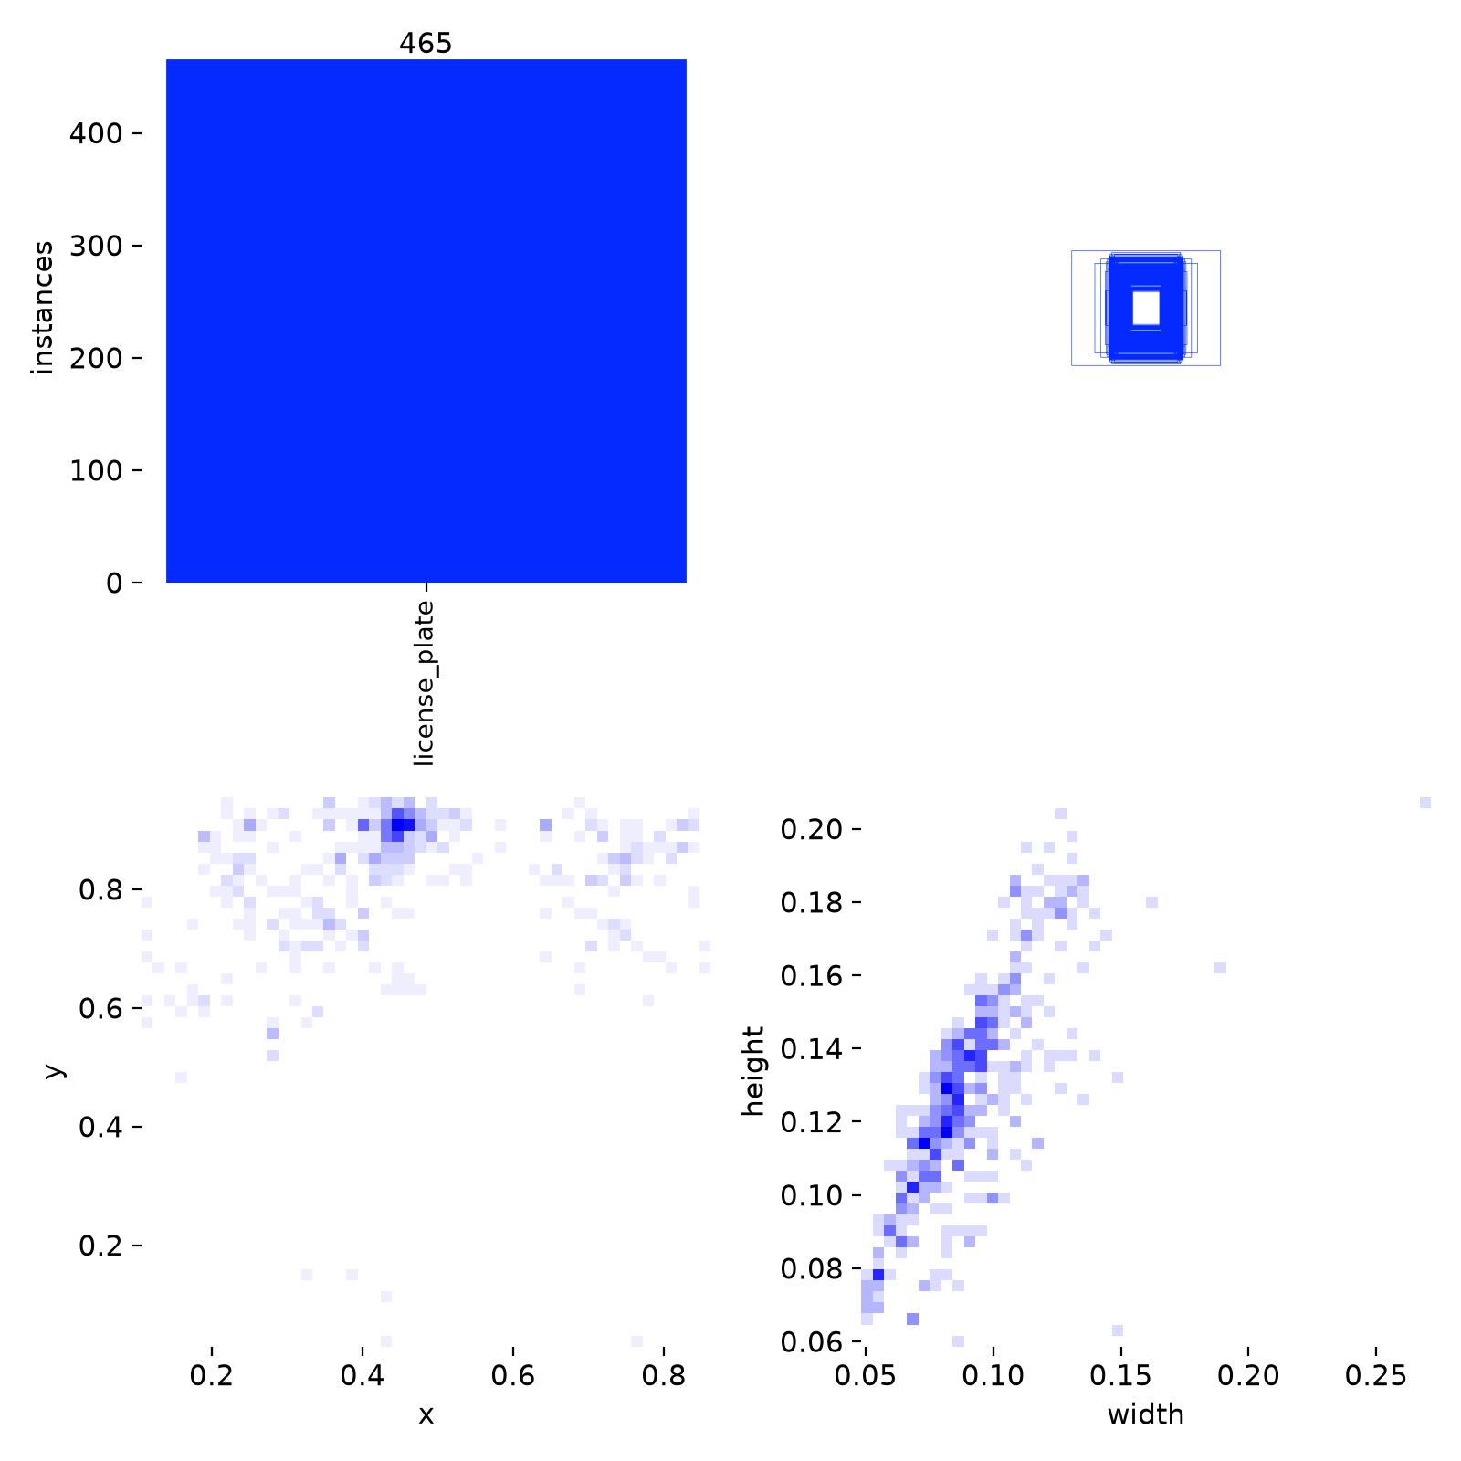
BẢO VỆ ĐỀ CƯƠNG KHÓA LUẬN
Dữ liệu biển số và nhãn huấn luyện
Một lớp: license_plate
465 đối tượng trên biểu đồ nhãn
Thống kê vị trí và kích thước vùng biển số
Cần đánh giá thêm ảnh trong điều kiện bãi xe
Nguyễn Lê Đức Quý / 22667101
11
Notes:
Nguồn: LicensePlate_Test/runs/detect/runs/plate_v1/labels.jpg; dataset/plate.yaml. 465 là số đối tượng trên biểu đồ, không phải tổng số ảnh.

Slide 12
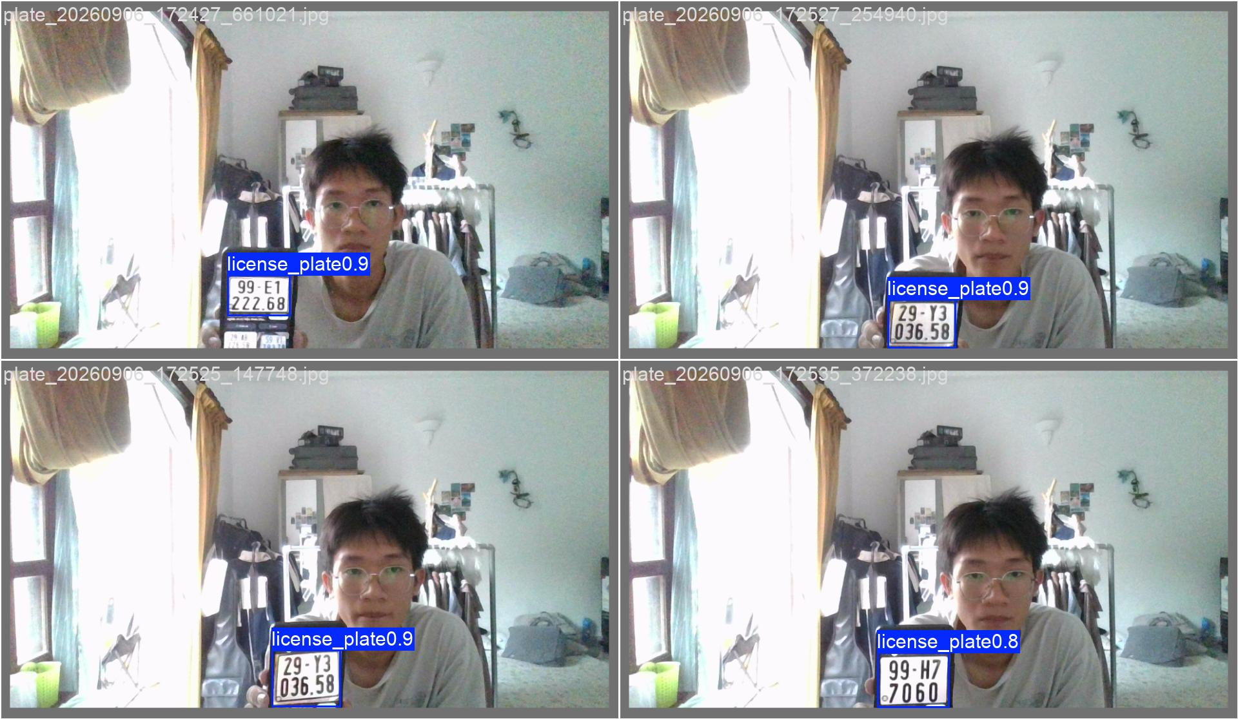
BẢO VỆ ĐỀ CƯƠNG KHÓA LUẬN
Ví dụ phát hiện vùng biển số
Khung bao là vùng YOLO phát hiện
Ảnh thử có biển số hiển thị trên điện thoại
Chưa đại diện đầy đủ cho xe ngoài thực tế
Nguyễn Lê Đức Quý / 22667101
12
Notes:
Nguồn: LicensePlate_Test/runs/detect/runs/plate_v1/val_batch0_pred.jpg. Biển số được hiển thị trên điện thoại; ảnh minh chứng phát hiện, không phải kết quả đọc ký tự OCR.

Slide 13
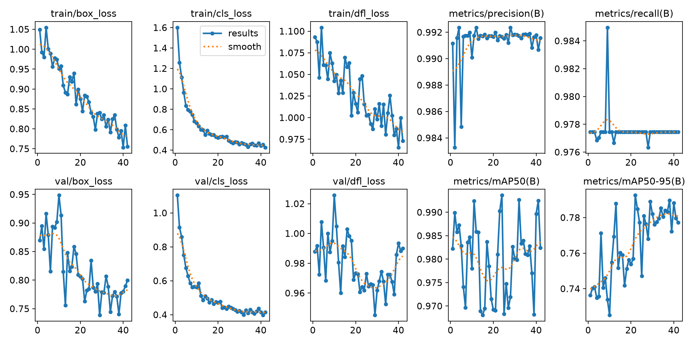
BẢO VỆ ĐỀ CƯƠNG KHÓA LUẬN
Diễn biến huấn luyện YOLO
Nhật ký đã lưu 42 epoch. Đánh giá riêng phát hiện biển số và độ đúng của OCR.
Nguyễn Lê Đức Quý / 22667101
13
Notes:
Nguồn: runs/detect/runs/plate_v1/results.png và results.csv. CSV có 42 epoch; tham số epochs=100 trong args.yaml là cấu hình tối đa, không phải số epoch đã chạy.

Slide 14
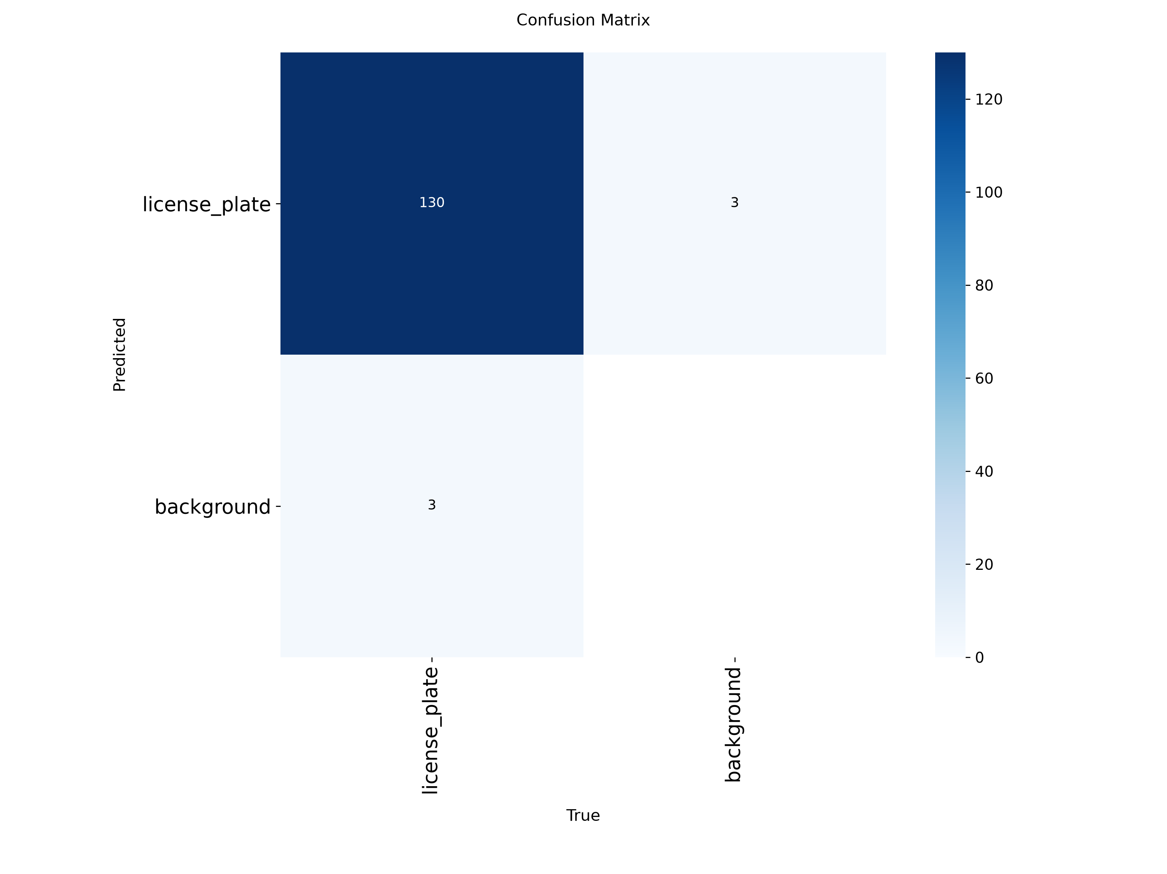
BẢO VỆ ĐỀ CƯƠNG KHÓA LUẬN
Ma trận nhầm lẫn
130 đối tượng ghép đúng
3 phát hiện nhầm vào nền
3 đối tượng bị bỏ sót
Kết quả của bước phát hiện vùng biển số
Nguyễn Lê Đức Quý / 22667101
14
Notes:
Nguồn: runs/detect/runs/plate_v1/confusion_matrix.png. Các con số thuộc lần đánh giá tạo hình, không gán cho epoch 42.

Slide 15
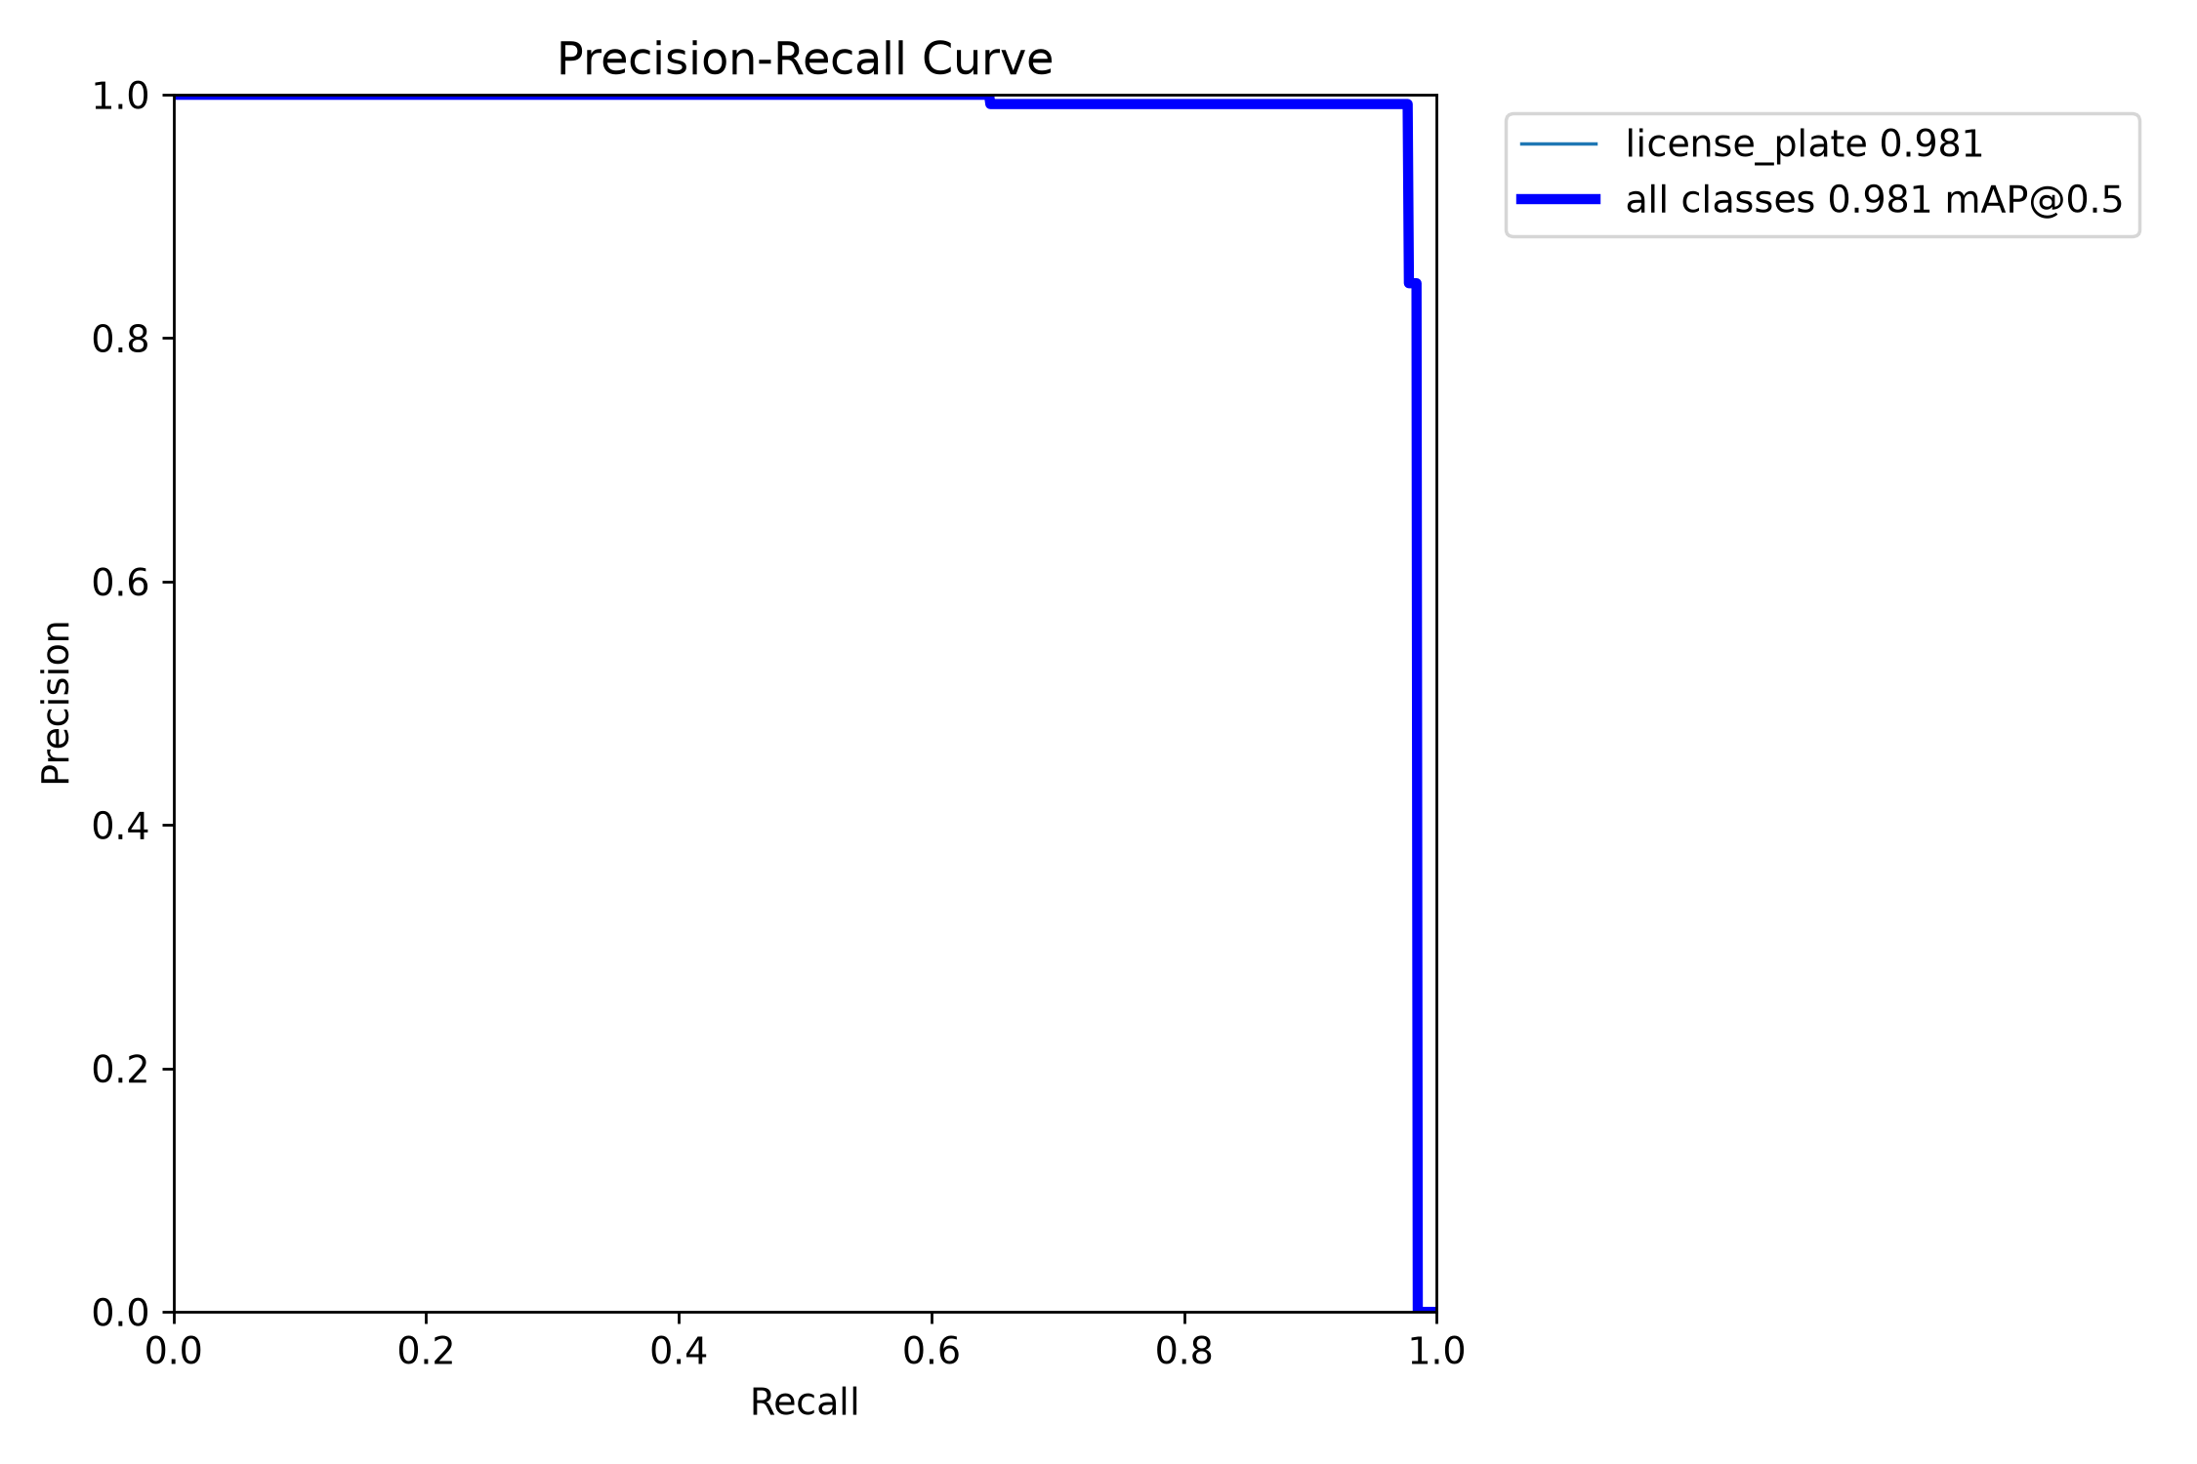
BẢO VỆ ĐỀ CƯƠNG KHÓA LUẬN
Đường Precision–Recall
Biểu đồ ghi mAP@0.5 = 0,981
Epoch 42 trong CSV: mAP50 = 0,98242
Hai số liệu có nguồn ghi nhận khác nhau
Chưa phải tỷ lệ đọc đúng toàn bộ biển số
Nguyễn Lê Đức Quý / 22667101
15
Notes:
Nguồn: runs/detect/runs/plate_v1/BoxPR_curve.png và results.csv. Giá trị trên biểu đồ không được đồng nhất với dòng epoch cuối CSV.

Slide 16
BẢO VỆ ĐỀ CƯƠNG KHÓA LUẬN
Tiến độ đạt được
Đã lắp các linh kiện phần cứng đã nêu
Đã có firmware ESP32, phần mềm Python và mã app
Đã có dữ liệu, trọng số và kết quả huấn luyện YOLO
Đang hoàn thiện mô hình và kiểm thử tích hợp
Nguyễn Lê Đức Quý / 22667101
16

Slide 17
BẢO VỆ ĐỀ CƯƠNG KHÓA LUẬN
Kết quả dự kiến và kiểm thử
Mô hình thực hiện được chu trình xe vào và xe ra
Kiểm tra đúng cặp thẻ, biển số và lượt gửi
Thử tín hiệu cồn, mất mạng, dữ liệu chờ cũ và bãi đầy
Ghi tỷ lệ thành công, độ trễ và các trường hợp lỗi
Nguyễn Lê Đức Quý / 22667101
17

Slide 18
BẢO VỆ ĐỀ CƯƠNG KHÓA LUẬN
Kế hoạch tiếp tục
Tuần 1–2: kiểm tra phần cứng và tín hiệu cảm biến
Tuần 3–4: hoàn thiện tích hợp và đánh giá nhận diện
Tuần 5–6: kiểm thử, tổng hợp kết quả và báo cáo
Lịch đề xuất sẽ điều chỉnh theo thời gian bảo vệ
Nguyễn Lê Đức Quý / 22667101
18

Slide 19
BẢO VỆ ĐỀ CƯƠNG KHÓA LUẬN
Kết luận và nội dung xin góp ý
Đề tài đã có nền tảng phần cứng và phần mềm
Trọng tâm tiếp theo là kiểm thử toàn bộ chu trình
Xin góp ý về cách đánh giá cảm biến và tiêu chí nghiệm thu
Ảnh sản phẩm hoàn chỉnh sẽ bổ sung khi mô hình hoàn thiện
Nguyễn Lê Đức Quý / 22667101
19

